Slide 1
Численное моделирование течения Колмогорова
в невязком случае
январь 2014г.
г. Черноголовка, 8 октября 2020 г.

Slide 2
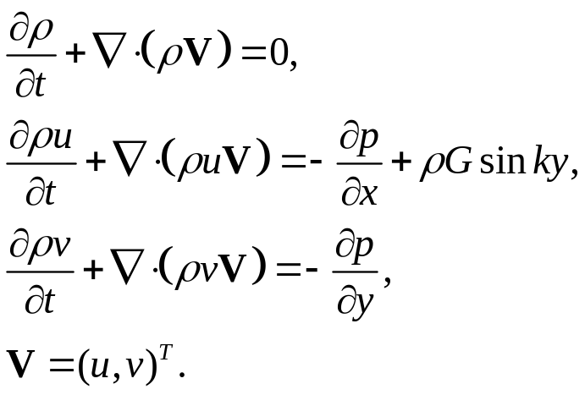
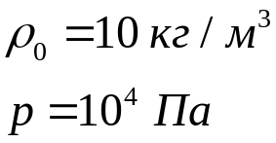
Численное моделирование
(основные уравнения)
,
Уравнение неразрывности и уравнения движения
Схема второго
порядка точности
Начальные условия
Размеры расчетной области
вдоль осей Ox и Oy, соответственно

Slide 3
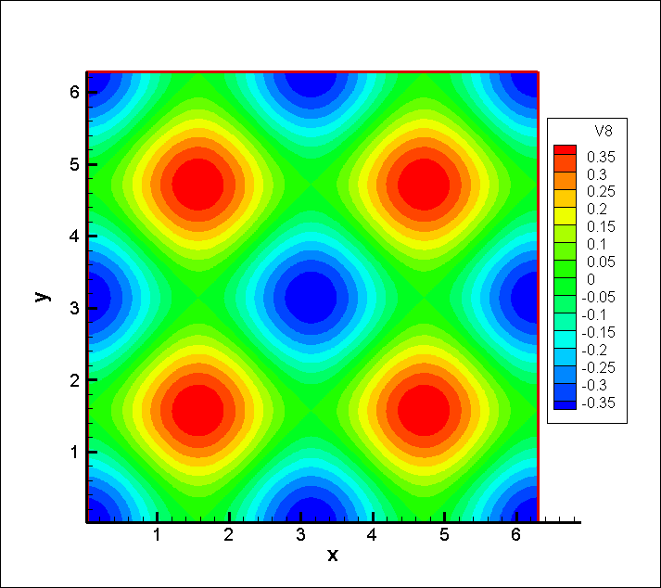
динамика
Notes:
При частоте внешней силы k=2 и ее интенсивности G=0.05 возникает один вихрь в центре расчетной области и область вихревого течения противоположного направления вокруг него.

Slide 4
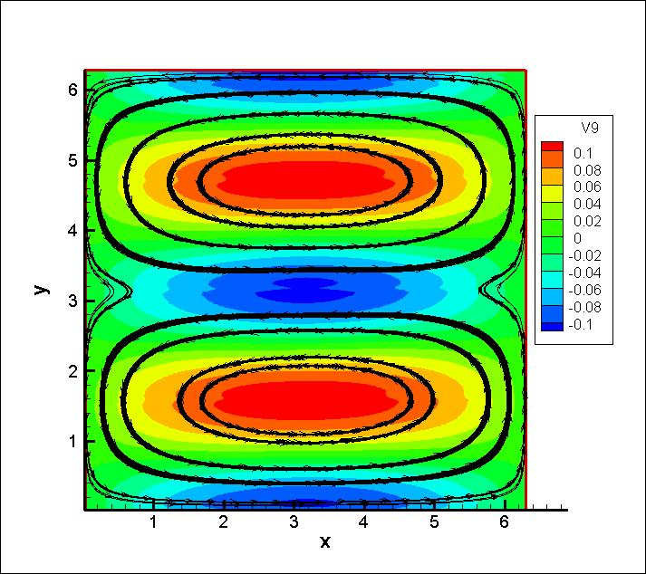
Сформировавшееся течение
Notes:
Сформировавшееся течение является вихревым. Выделяются два вихря с одинаковым направлением вращения.

Slide 5
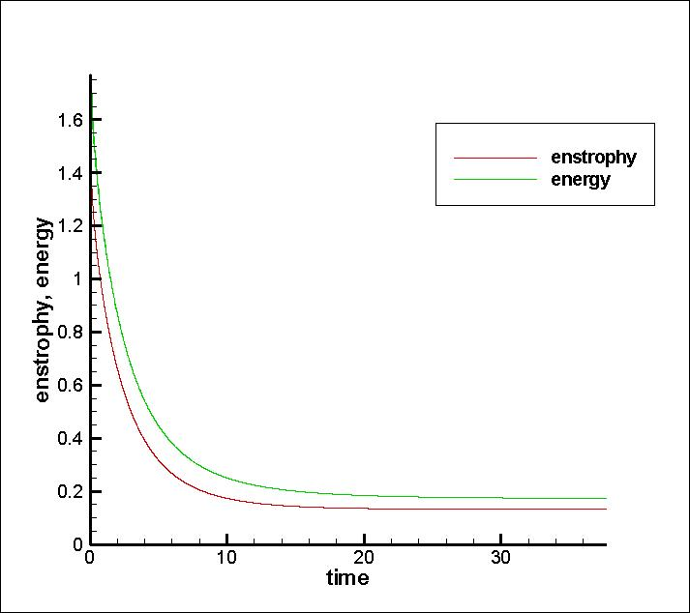
Зависимости кинетической энергии течения и энстрофии
от времени
Notes:
Видна диссипация обеих величин. Величина энергии стремится к асимптотике величины порядка 0.2

Slide 6
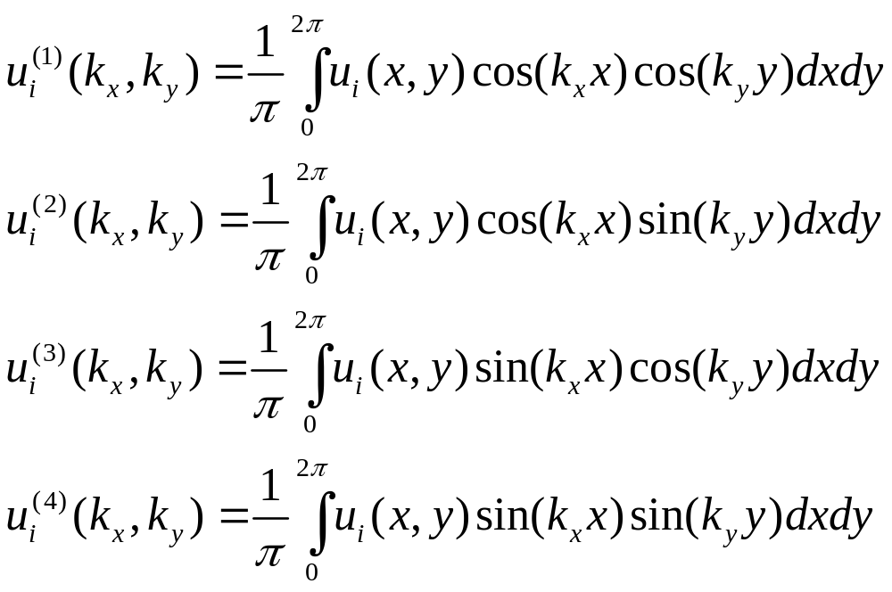
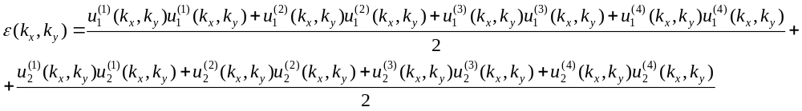
Спектр кинетической энергии течения на момент
возникновения крупных вихрей
Notes:
I = 1,2 – компоненты скорости

Slide 7
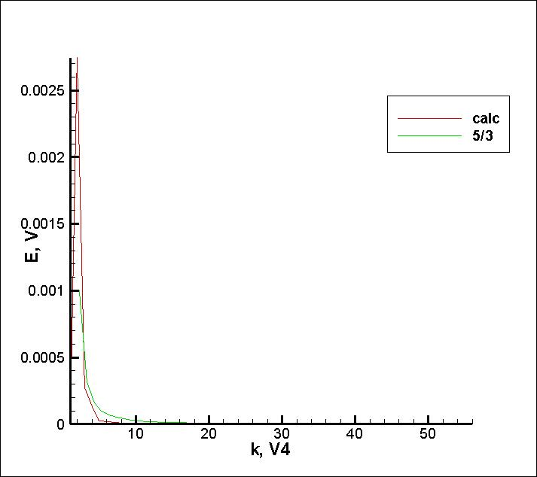
Спектр энергии на конец расчетов, красным показано расчетное
распределение, зеленым – зависимость -5/3
Notes:
В увеличенном масштабе логарифмический график

Slide 8
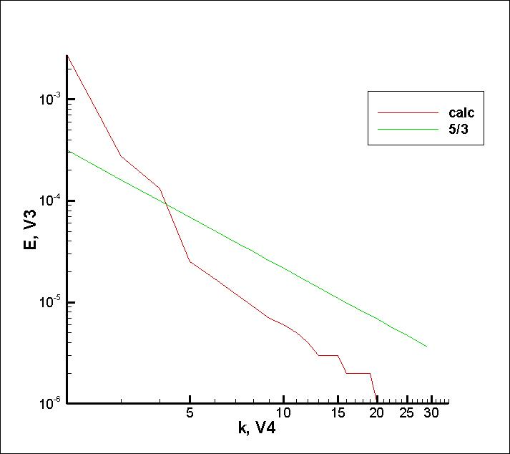
Спектр энергии в логарифмическом масштабе на конец расчетов,
красным показано расчетное распределение,
зеленым – зависимость -5/3

Slide 9
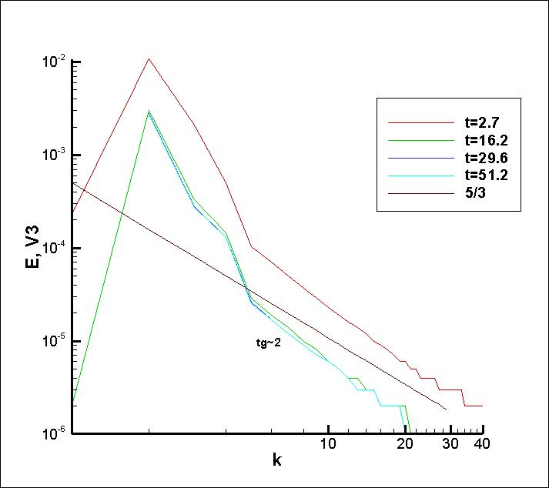
Динамика спектра
Notes:
Черным показано теоретическое распределение -5/3, угол наклона линейной части составляет порядка 2

Slide 10
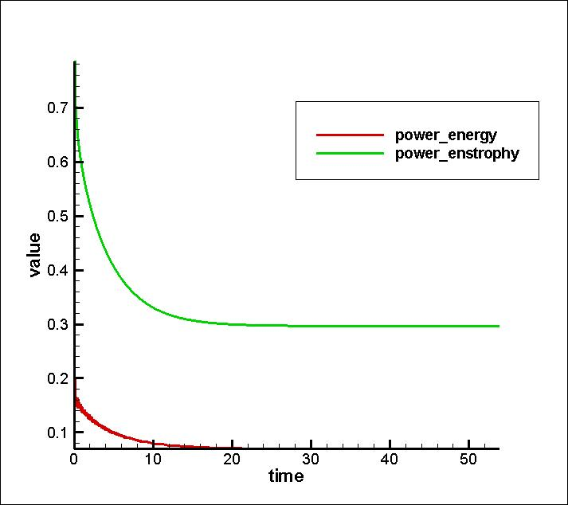


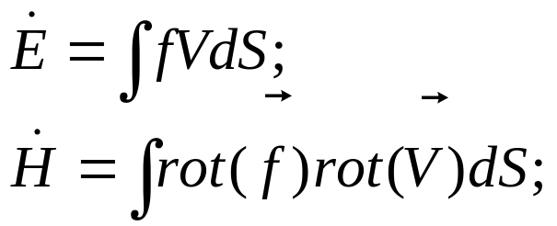
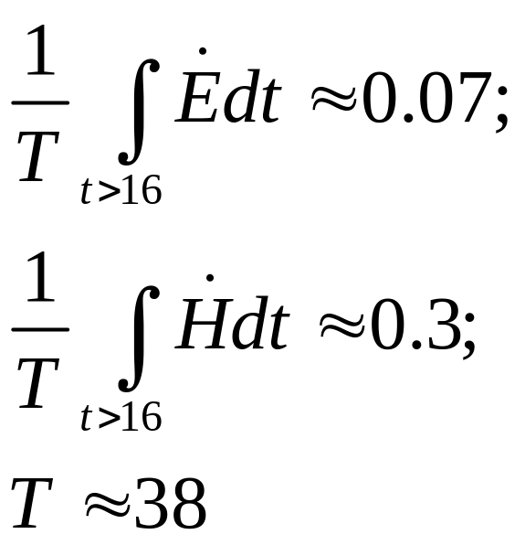
Средняя мощность энергии и энстрофии в когерентном режиме
Мощности энергии (красный) и
энстрофии (зеленый) в
зависимости от времени

Slide 11
Предварительный план статьи
Введение (обзор опенсорсных пакетов решения гидрозадач)
Наш пакет (зачем сделали, как сделали, почему, ссылки и т.д.)
Примеры задач, решаемых пакетом
Заключение

